Slide 1

PROFETA Y LIBRO DE
JEREMÍAS
Capítulo 3:6-25
Fecha: 01/09/2024

Slide 2

1. VERDAD BÍBLICA
“no tengas miedo de servir al Señor”

Slide 3
2. VERDAD BÍBLICA
“prepárate para la batalla”

Slide 4

3. VERDAD BIBLICA
Dejar a Dios trae tristes consecuencias

Slide 5
Dios perdona y muestra su amor incondicional cuando hay un verdadero arrepentimiento
4. VERDAD BIBLICA

Slide 6
LA MISERICORDIA DE DIOS ES INFINITA
VERDAD BIBLICA

Slide 7

BOSQUEJO DEL LIBRO
Llamamiento y comisión de Jeremías. Cap 1
Profecías concernientes a Judá. Cap 2-45
Profecías a las naciones. Cap 46-51
Suplemento histórico. Cap 52

Slide 8
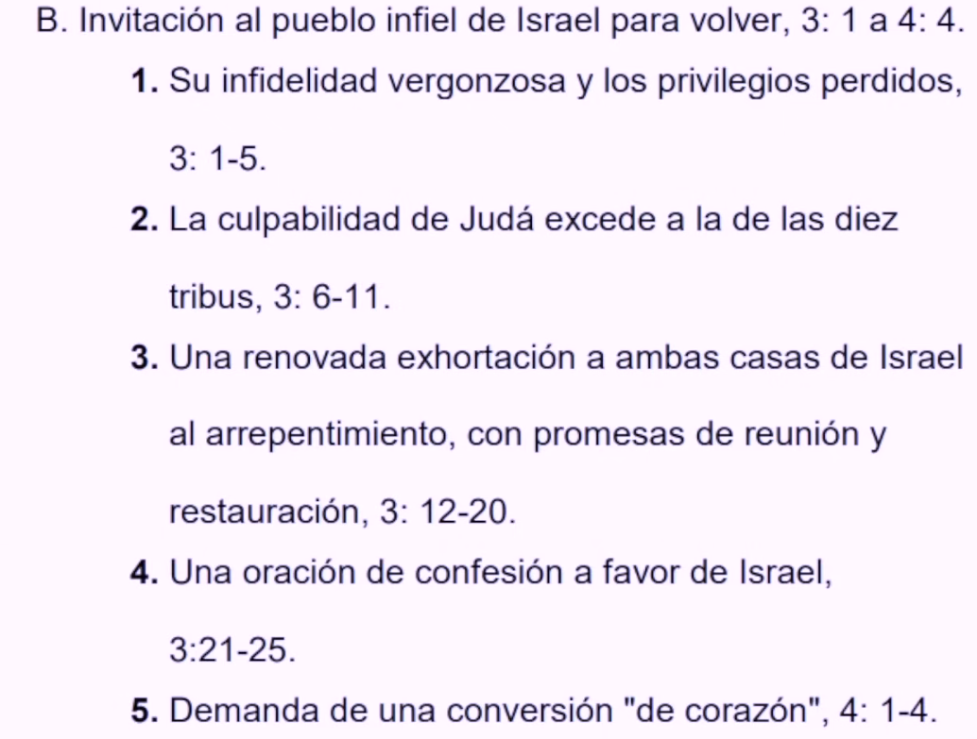

Slide 9
“mas vuélvete á mí, dijo Jehová..”
la RV 1960 y 1909 la traducen como una invitación de Dios a Israel.
NBLA: Pues tú eres una ramera con muchos amantes, y, sin embargo, vuelves a Mí.
DHH: ¡y ahora quieres volver a mí!
NTV: Pero tú te has prostituido con muchos amantes, entonces, ¿por qué tratas de volver a mí?
No hay ninguna intención de arrepentimiento de parte del pueblo de Judá.
Dios en su infinito amor y misericordia ruega a su pueblo que deje la idolatría el pecar el adulterar.
Notes:
En el resto del capítulo, dado que Dios invita repetidamente a Israel a regresar a Él, y el pensamiento de este regreso se presenta en un buen sentido, es mejor tomarlo como se expresa en la RV1960 – como una súplica de Dios a su pueblo para que vuelvan a Él.
L AMOR DE DIOS ES INCONDICIONAL = la verdad bíblica Sin embargo, a pesar de que hemos pecado, Dios nos ama incondicionalmente y siempre está dispuesto a perdonarnos y a recibirnos de vuelta. En el versículo, Dios le pregunta a su pueblo si ellos volverán a él después de haber sido infieles y haber fornicado con otros. Él les está dando la oportunidad de arrepentirse y volver a su presencia.

Slide 10
repaso: la infidelidad de Israel y sus consecuencias
V 1-5
Inmoralidad e idolatría
Falta de arrepentimiento
Invitación a volver

Slide 11
1, Judá comparado con Israel
Jeremías 3:6-10
6Y díjome Jehová en días del rey Josías: ¿Has visto lo que ha hecho la rebelde Israel? Vase ella sobre todo monte alto y debajo de todo árbol umbroso, y allí fornica. 7Y dije después que hizo todo esto: Vuélvete á mí; mas no se volvió. Y vió la rebelde su hermana Judá. 8Que yo lo había visto; que por todas estas causas en las cuales fornicó la rebelde Israel, yo la había despedido, y dádole la carta de su repudio; y no tuvo temor la rebelde Judá su hermana, sino que también fué ella y fornicó. 9Y sucedió que por la liviandad de su fornicación la tierra fué contaminada, y adulteró con la piedra y con el leño. 10Y con todo esto, la rebelde su hermana Judá no se tornó á mí de todo su corazón, sino mentirosamente, dice Jehová.

Slide 12
1, Judá comparado con Israel
V 6-10
En días del rey Josías
La rebelde Israel
Su hermana Judá.
Mentirosamente (lo malo de fingir)

Slide 13
2, Israel es llamado a regresar
Jeremías
3:11-13
11Y díjome Jehová: Justificado ha su alma la rebelde Israel en comparación de la desleal Judá.
12Ve, y clama estas palabras hacia el aquilón, y di: Vuélvete, oh rebelde Israel, dice Jehová; no haré caer mi ira sobre vosotros: porque misericordioso soy yo, dice Jehová, no guardaré para siempre el enojo.
13Conoce empero tu maldad, porque contra Jehová tu Dios has prevaricado, y tus caminos has derramado á los extraños debajo de todo árbol umbroso, y no oiste mi voz, dice Jehová.

Slide 14
2, Israel es llamado a regresar
V 11-13
Israel mas justo que Judá?:
Judá tuvo el ejemplo de Israel
Judá estaba mas cerca del templo
Judá tuvo mejores reyes
Judá pretendía ser mejor
3. Vuélvete Israel.

Slide 15
3. un llamado a la conversión
Jeremías
3:14-15
14Convertíos, hijos rebeldes, dice Jehová, porque yo soy vuestro esposo: y os tomaré uno de una ciudad, y dos de una familia, y os introduciré en Sión;
15Y os daré pastores según mi corazón, que os apacienten de ciencia y de inteligencia.

Slide 16
3, un llamado a la conversión
V 14-15
El llamado es para ambas hermanas (v7)
Es su esposo aún a pesar de haberles dado la carta de divorcio (v8)
Promete su restauración (v14)
Pastores:
Dados por Dios
Para cuidar el pueblo
Según el corazón de Dios
Con ciencia e inteligencia

Slide 17
4, un llamado a la comunión
Jeremías
3:16-17
16Y acontecerá, que cuando os multiplicareis y creciereis en la tierra, en aquellos días, dice Jehová, no se dirá más: Arca del pacto de Jehová; ni vendrá al pensamiento, ni se acordarán de ella, ni la visitarán, ni se hará más. 17En aquel tiempo llamarán á Jerusalem Trono de Jehová, y todas las gentes se congregarán á ella en el nombre de Jehová en Jerusalem: ni andarán más tras la dureza de su corazón malvado

Slide 18
4, un llamado a la comunión
V 16-17
El Arca del pacto
Nuevo pacto
La dureza de su malvado corazón

Slide 19
5, una promesa de restauración
Jeremías
3:18-20
18En aquellos tiempos irán de la casa de Judá á la casa de Israel, y vendrán juntamente de tierra del aquilón á la tierra que hice heredar á vuestros padres.
19Yo empero dije: ¿Cómo te pondré por hijos, y te daré la tierra deseable, la rica heredad de los ejércitos de las gentes? Y dije: Padre mío me llamarás, y no te apartarás de en pos de mí.
20Mas como la esposa quiebra la fe de su compañero, así prevaricasteis contra mí, oh casa de Israel, dice Jehová.

Slide 20
5, una promesa de restauración
V 18-20
La promesa 18
El problema 19-20
Arrepentimiento 21-22
La vergüenza 23-25

Slide 21
6, Arrepentimiento y vergüenza
Jeremías
3:21-25
21Voz sobre las alturas fué oída, llanto de los ruegos de los hijos de Israel; porque han torcido su camino, de Jehová su Dios se han olvidado.
22Convertíos, hijos rebeldes, sanaré vuestras rebeliones. He aquí nosotros venimos á tí; porque tú eres Jehová nuestro Dios.
23Ciertamente vanidad son los collados, la multitud de los montes: ciertamente en Jehová nuestro Dios está la salud de Israel.
24Confusión consumió el trabajo de nuestros padres desde nuestra mocedad; sus ovejas, sus vacas, sus hijos y sus hijas. 25Yacemos en nuestra confusión, y nuestra afrenta nos cubre: porque pecamos contra Jehová nuestro Dios, nosotros y nuestros padres, desde nuestra juventud y hasta este día; y no hemos escuchado la voz de Jehová nuestro Dios.

Slide 22
6, Arrepentimiento y verguenza
V 21-25
Arrepentimiento 21-22
La vergüenza 23-25

Slide 23
aplicaciones
Si estas lejos de Dios eres un infiel
Si practicas la idolatría y la inmoralidad eres infiel
Debemos mirar los ejemplos de juicios pasados
Debemos aprender del fracaso de los pecadores

Slide 24
aplicaciones
48Mas el que no entendió, é hizo cosas dignas de azotes, será azotado poco: porque á cualquiera que fué dado mucho, mucho será vuelto á demandar de él; y al que encomendaron mucho, más le será pedido.

Slide 25
aplicaciones
La misericordia de Dios se extiende sobre su pueblo una y otra vez
Dios promete restauración y perdón
Debemos volvernos a Él

Slide 26
LA MISERICORDIA DE DIOS ES INFINITA
VERDAD BIBLICA

